Slide 1
OBLIGACIONES POR PAGAR

Slide 2

Son aquellas que constituyen una fuente de financiamiento a largo plazo para las empresas que pueden utilizarse para consolidar pasivos, realizar inversiones, incrementar la capacidad productiva, etc.

Slide 3

La empresa que emite los títulos respectivos, denominada Sociedad Emisora, se obliga a restituir la cifra aportada: como premio o contraprestación se estipula el pago de un interés anual determinado, de acuerdo con el mercado o, en su defecto un interés flotante.

Slide 4

REQUISITOS

Slide 5

Normalmente, las empresas que deseen realizar una emisión de obligaciones deben presentar una solicitud ante el organismo nacional regulador del mercado de valores (en México, la Comisión Nacional Bancaria y de Valores) y cubrir los siguientes requisitos:

Slide 6

PROYECTO DE EMISIÓN
Acto de crear nuevos títulos o valores que se crean para ponerlos en circulación, en este caso, las obligaciones por pagar.

Slide 7
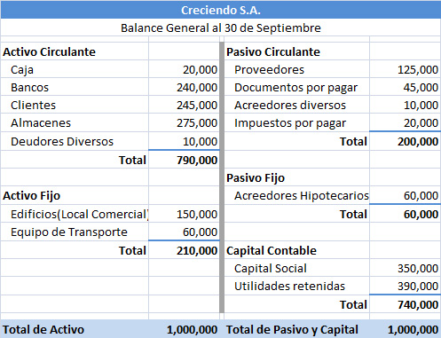
ESTADO DE SITUACION FINANCIERA DE LA SOCIEDAD
Informes que utilizan
las instituciones para
informar la situación
económica, financiera
y los cambios que
experimenta la misma,
a una fecha o periodo
determinado.

Slide 8


Estudio técnico que debe comprender como mínimo
El motivo de la emisión
Aspecto financiero de la emisora
Estudio del mercado
de sus productos
Capacidad de pago

Slide 9
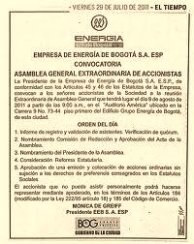
Acta de asamblea general extraordinaria de accionistas.
Ésta será la que acordó la emisión.

Slide 10

Acta de sesión del consejo de administración.
En la cual se hizo la designación de la persona o personas que deben suscribir la emisión.

Slide 11



Relación de bienes que constituyen la garantía.

Slide 12

Certificación del registro publico de la propiedad sobre los bienes dados en garantía.

Slide 13

UNA VEZ OBTENIDA
LA autorización

Slide 14

La empresa procede la empresa procede a realizar la emisión, para lo cual se celebra una asamblea general extraordinaria, a fin de designar a la persona que se hará cargo de representar los intereses de los suscriptores.

Slide 15

Esta persona denominada representante común de los obligacionistas y sus funciones principales son:

Slide 16
Comprobar los datos contenidos en el estado de situación financiera de la sociedad emisora para efectuar la emisión.
Cerciorarse de la debida constitución de la garantía.
Autorizar las obligaciones que se emitan.

Slide 17
Ejercitar las acciones o derechos que al conjunto de obligaciones correspondan por el pago de los intereses o del capital debido o en virtud de las garantías señaladas para la emisión.
Convocar y presidir la asamblea general de obligaciones y ejecutar sus decisiones.

Slide 18
Asistir a las asambleas generales de accionistas de la sociedad emisora y recabar de los administradores, gerentes y funcionarios de la misma, los informes necesarios para el ejercicio de sus atribuciones, incluyendo los relativos a la situación financiera de la sociedad.

Slide 19
Otorgar, en nombre del conjunto de los obligacionistas, los documentos o contratos que deben celebrarse con la sociedad emisora.

Slide 20

Contenido de las obligaciones

Slide 21

Las obligaciones, que pueden ser nominativas, al portador o nominativas y con cupones al portador, deben emitirse en denominaciones de $100 o de sus múltiplos. Las obligaciones darán a sus tenedores, en cada seria, iguales derechos.

Slide 22

Las obligaciones deben contener
La denominación, el objeto y el domicilio de la sociedad emisora.
El importe del capital pagado de la sociedad emisora y el de su activo y de su pasivo, según el balance que se practique precisamente para efectuar la emisión.
El importe de la emisión, especificando el número y valor nominal de las obligaciones que se emitan.

Slide 23

El tipo de interés pactado.
El termino señalado para el pago del interés y de capital, y los plazos, las condiciones y la manera en que las obligaciones serán amortizadas.
El lugar de pago.
La especificación, en su caso de las garantías especiales que se constituyen para la emisión, con las inscripciones relativas al registro publico.

Slide 24

El lugar y fecha de la emisión, especificando la fecha y el número de la inscripción relativa en el registro de comercio.
La firma de los administradores de la sociedad, autorizados al efecto.
La firma del representante común de las obligaciones.

Slide 25

Colocación en el mercado

Slide 26
Al colocar las obligaciones en el mercado se pueden presentar los siguientes casos:

Slide 27

cuando la tasa de intereses vigente en el mercado es mayor que la tasa de interés especificada en las obligaciones emitidas (nominal), la empresa emisora debe colocar las obligaciones con un descuento, con el fin de que sean atractivas para el público inversionista.

Slide 28

Cuando la tasa de interés vigente en el mercado es menor que la tasa de interés especificada en las obligaciones, la empresa emisora puede venderlas con una prima para compensar la tasa de interés registrada en las obligaciones con la tasa de interés que se detalla en el mercado.

Slide 29
Cuando la tasa de interés del mercado es igual a la que se especifica en las obligaciones sin descuento y sin prima, ya que ninguna se justificaría.

Slide 30
Gastos que implica

Slide 31
Honorarios de un profesional independiente por la elaboración del estudio económico-financiero que por ley requiere la Comisión Nacional de Valores.
Impresión del prospecto de la emisión.
Honorarios del notario por la protocolización del acta de la emisión.

Slide 32
Registro del acta en el registro publico.
Comisión del colocador primario.
Inscripción en la bolsa de valores y en el registro de valores.
Impresión de certificados provisionales en papel seguridad.

Slide 33

Impresión de los títulos definitivos y sus cupones.
Gastos de retiro de las obligaciones.
Otros.

Slide 34

Registro contable

Slide 35

Las obligaciones pueden emitirse:
A su valor nominal
Colocarse por arriba (con la prima)
O por debajo de este valor (con descuento)

Slide 36
Emisión de obligaciones
Cuando se efectúa una emisión de obligaciones, la cuenta de bancos se carga y la de obligaciones por pagar se abona por la cantidad obtenida de la emisión.
Bancos Obligaciones por Pagar

Slide 37
ejemplo
El 1 de Enero de 200x, la compañía textil del Norte S.A. emitió 100,000 obligaciones con un valor de $10.00 cada una, con fecha de vencimiento del 1 de Enero de 200x+5 y con un rendimiento anual del 15%.

Slide 38
1.
2.
Emisión de Obligaciones a Valor Nominal
BANCOS | $ 1,000,000.00
OBLIGACIONES POR PAGAR |  | $ 1,000,000.00
Emisión de Obligaciones con Prima
BANCOS | $ 1,200,000.00
OBLIGACIONES POR PAGAR PRIMA EN EMISIÓN DE OBLIGACIONES |  | $ 1,000,000.00 $ 200,000.00

Slide 39
Emisión de Obligaciones con Descuento
BANCOS DESCUENTO EN EMISIÓN DE OBLIGACIONES | $ 800,000.00 $ 200,000.00
OBLIGACIONES POR PAGAR |  | $ 1,000,000.00
3

Slide 40
El gasto por interés para la compañía emisora es de $ 75,000.00 ($ 1, 000,000 x 0.15= $ 150,000.00 x 6/12)
GASTOS POR INTERESES EN OBLIGACIONES
CUENTA | DEBE | HABER
GASTO POR INTERESES EN OBLIGACIONES IVA POR ACREDITAR INTERESES POR PAGAR | $ 12,500.00 $ 2,000.00 | $ 14,500.00
Registro de la devengación de intereses en obligaciones, por el primer mes. Nota: Este asiento se debe hacer seis veces, uno por cada mes del semestre.

Slide 41
Registro del pago de los intereses devengados en el semestre.
La cuenta “gastos por intereses” en obligaciones se clasifica en el estado de resultados, en el costo integral de financiamiento.
GASTOS POR INTERESES EN OBLIGACIONES
CUENTA | DEBE | HABER
INTERESES POR PAGAR IVA ACREDITABLE IVA POR ACREDITAR BANCOS | $ 87,000.00 $ 12,000.00 | $ 12,000.00 $ 87,000.00

Slide 42
MAYOR
GASTO POR INTERESES EN OBLIGACIONES
INTERESES POR PAGAR
$ 12,500.00
$ 87,000.00
$ 14,500.00
$ 12,500.00
$ 14,500.00
$ 12,500.00
$ 14,500.00
$ 12,500.00
$ 14,500.00
$ 12,500.00
$ 14,500.00
$ 12,500.00
$ 14,500.00
$ 75,000.00
$ 87,000.00
$ 87,000.00

Slide 43
Obligaciones con descuento

Slide 44
Para ilustrar esta situación, asuma que el 30 de junio de 1__9 Grupo Gama, S.A., emitió 1,000 obligaciones, con valor nominal de $ 1,000.00, cobrando por cada una de ellas $ 800.00 a cinco años, con un rendimiento del 50% anual.
JUNIO 30
Bancos | $800,000
Descuento en emisión de obligaciones | $200,000
obligaciones por pagar |  | $1,000,000
Para registrar la emisión de 1,000 obligaciones en $800 cada una.
Cuando se realice el primer pago semestral de interés de $ 250,000 el 31 de diciembre, una parte del descuento de emisión en obligaciones (20,000) debe amortizarse.
fa

Slide 45
Antes de los dos asientos mencionados se presentará la devengación mensual del interés y la amortización del descuento:
Nota: Estos dos últimos asientos deberán realizarse seis veces para registrar la devengación de cada mes del semestre.
Gastos por intereses de obligaciones | $41,666.66667
IVA por acreditar | $6,666.666667
Intereses por pagar |  | $48,333.3334
Registro de la devengación de intereses del primer mes.
Gastos de Operación | $3,333.333333
Descuento en emisión de obligaciones |  | $3,333.333333
Registro de la amortización del descuento por el primer mes que se devenga.

Slide 46
SE REGISTRA EL PAGO SEMESTRAL DE LOS INTERESES Y LA AMORTIZACIÓN SEMESTRAL
Intereses Por Pagar | $290,000.00
IVA acreditable | $ 40,000.00
IVA por acreditar |  | $ 40,000.00
Bancos |  | $290,000.00
Registro del pago semestral de intereses.
Gastos por intereses en Obligaciones | $20,000.00
Gastos de Operación |  | $20,000.00
Registro de la amortización del descuento semestral.

Slide 47
Las cuentas de mayor para descuento en emisión de obligación y para gasto por interés en obligaciones se muestran enseguida:
GASTO POR INTERESES EN OBLIGACIONES
DESCUENTO EN EMISION DE OBLIGACIONES
$41,666.66667
$ 200,000.00
$3,333.333333
$41,666.66667
$3,333.333333
$41,666.66667
$3,333.333333
$41,666.66667
$3,333.333333
$41,666.66667
$3,333.333333
$41,666.66667
$3,333.333333
$20,000.00
$ 200,000.00
$ 20,000.00
$ 270,000.00
$ 180,000.00

Slide 48
La sección de activos y de pasivos a largo plazo en el balance general aparece de la siguiente forma:
PASIVO:
Obligaciones por pagar $1, 000,000
ACTIVO:
Otros activos
Descuento en emisión de obligaciones $180,000
$20,000 - $20,000= $180,000
Descuento – amortización= neto
Utilidad neta de operación $ 4, 700, 000
Gastos financieros:
Gastos por interés en obligaciones $ 270,000*
Utilidad Neta $ 4, 430,000
Gastos por interés + amortización del descuento
$250,000 + $ 20,000 = $270,000

Slide 49
La siguiente hoja de mayor muestra el proceso completo de amortización
des descuento en la emisión de obligaciones del Grupo Gama, S.A.
FECHA | CONCEPTO | REF. | CARGO | ABONO | SALDO
2007
JUN-30 | Emisión |  | 200,000 |  | 200,000
DIC-31 | Amortización del descuento |  |  | 20,000 | 180,000
2008
JUN-30 | Amortización del descuento |  |  | 20,000 | 160,000
DIC-31 | Amortización del descuento |  |  | 20,000 | 140,000
2009
JUN-30 | Amortización del descuento |  |  | 20,000 | 120,000
DIC-31 | Amortización del descuento |  |  | 20,000 | 100,000
2010
JUN-30 | Amortización del descuento |  |  | 20,000 | 80,000
DIC-31 | Amortización del descuento |  |  | 20,000 | 60,000
2011
JUN-30 | Amortización del descuento |  |  | 20,000 | 40,000
DIC-31 | Amortización del descuento |  |  | 20,000 | 20,000
2012
JUN-30 | Amortización del descuento |  |  | 20,000 | 0

Slide 50
Obligaciones con prima

Slide 51
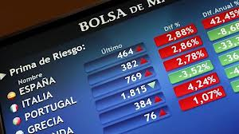
En el caso de que las obligaciones se hubiesen colocado con prima deberá registrarse un pasivo a largo plazo y amortizase también en proporción al vencimiento de las obligaciones.
La prima se considerara como un pasivo a largo plazo.

Slide 52
ejemplo
El 31 de Marzo del 2011, la empresa ‘El Roble, SA de CV’ emite 10´000 obligaciones, con valor nominal de $2’000, y un precio de venta de $2’300. La emisión es a 5 años y que los pagos son semestrales; y con un interés del 5% mensual.
1
BANCOS | $ 23,000,000.00
OBLIGACIONES POR PAGAR |  | $ 20,000,000.00
PRIMA EN EMISIÓN DE OBLIGACIONES |  | $ 3,000,000.00
Emisión de obligaciones con valor nominal de
$ 2´000, colocadas con prima a $ 2´300 c/u.

Slide 53
El registro mensual del interés y la amortización de la prima será la siguiente:

Slide 54
Para registrar el pago de intereses y la disminución de gasto por intereses, se hacen los siguientes asientos considerando que se emitieron las obligaciones por arriba de su valor nominal, prácticamente se incurrió en una utilidad, la cual tiene que amortizarse a través de disminuciones del gasto a lo largo del plazo de vencimiento de la emisión.

Slide 55
2
30 de Septiembre de xxxx
INTERESES POR PAGAR | $ 9,600,000.00
IVA ACREDITABLE | $ 960,000.00
IVA POR ACREDITAR |  | $ 960,000.00
BANCOS |  | $ 9,600,000.00
Pago de intereses devengados correspondientes
al semestre abril - septiembre.
2ª
PRODUCTOS FINANCIEROS | $ 300,000.00
GASTO POR INTERESES EN OBLIGACIONES |  | $ 300,000.00
Registro de amortización de la prima en emisión
de acciones correspondiente al semestre abril-
Septiembre , por el método de línea recta.

Slide 56
Por el siguiente mes después del primer semestre transcurrido se hace el mismo asiento mensual de la devengación de intereses así como la amortización. Pero para efectos prácticos los tres últimos meses del año los haremos en un solo asiento:

Slide 58
Las cuentas de mayor para LA PRIMA en emisión de obligación y para gasto por interés en obligaciones se muestran enseguida:

Slide 59
Presentación de la prima en emisión de obligaciones en el Balance General:
El Roble, SA de CV'
Balance General al 31 de Diciembre de xxxx
ACTIVO | PASIVO
 | CORTO PLAZO
 | OBLIGACIONES POR PAGAR | $ 20,000,000.00
 | INTERESES POR PAGAR | $ 3,480,000.00
 | LARGO PLAZO
 | PRIMA EN EMISION DE OBLIGACIONES | $ 2,550,000.00

Slide 60
 | PRIMA EN EMISIÓN DE OBLIGACIONES
2a | $ 300,000.00 | $ 3,000,000.00 | 1
3a | $ 150,000.00
 | $ 450,000.00 | $ 3,000,000.00
 |  | $ 2,550,000.00
Por supuesto que, al finalizar la vida de la emisión al quinto año, el saldo de la cuenta en emisión de obligación quedara saldado.

Slide 61
Fondos de Redención de Obligaciones

Slide 62




Las emisiones de obligaciones pueden estar garantizadas con bienes inmuebles o bien puede ser que no tengan garantía específica, lo cual las convierte en obligaciones llamada “quirografarias”.

Slide 63
Redención de Obligaciones
Se conoce como redención de obligaciones al proceso por el cual se devuelve el dinero a los obligacionistas y la compañía emisora cancela el pasivo contraído.

Slide 64
Las formas más comunes de redimir un conjunto de obligaciones son las siguientes:
Redimir las obligaciones en un solo pago, al final del tiempo estipulado en las obligaciones.
1
2
3
4
5
Pago De Obligaciones

Slide 65
Redimir las obligaciones en montos iguales durante la vida de las obligaciones.
A1
A2
A3
A4
A5
Pago De Obligaciones

Slide 66
Redimir las obligaciones en partes iguales después de haber transcurrido cierto periodo de gracia.
1
2
3
4
5
Periodo De Gracia
A1
A2
A3
Pago De Obligaciones

Slide 67
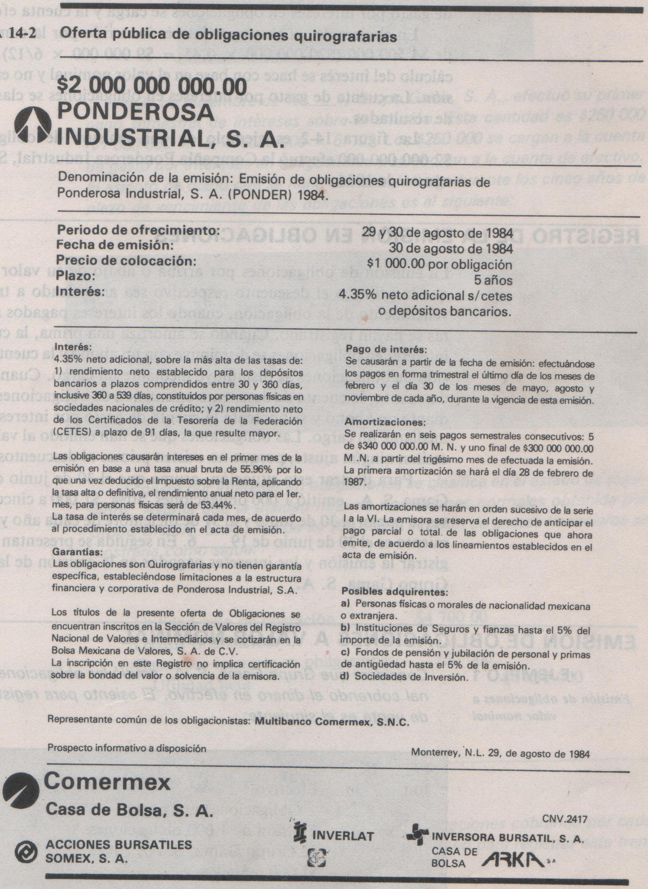

Slide 68
conclusión
En conclusión la emisión de Obligaciones es un método que utilizan las sociedades anónimas como fuente de financiamiento siempre y cuando está cumpla con los requisitos y aspectos legales ya mencionados anteriormente, posteriormente éstas son colocadas en la bolsa de valores ofreciéndolas a diferentes clientes, de esta manera la sociedad emisora contrae una deuda colectiva puesto que pueden ser varios los clientes que adquirirán las obligaciones y dependiendo del prestigio y de las tasas en el mercado será como se emitan las obligaciones.

